Slide 1

Application de recommandation de vêtements
Notes:
Bonjour,
et bienvenue à cette présentation de notre projet d’application de recommandation de vêtements :)

Slide 2
Objectifs et gains
Projet
développement d’une application mobile de recommandation de vêtements
Objectifs
Permettre aux utilisateurs de l’application de
se prendre en photo avec leurs habits favoris, et obtenir en retour des recommandations d’articles du même style vestimentaire
Réussite du projet :
Méthodologie de gestion de projet AGILE SCRUM
Plan de mitigation des risques
Budgétisation
Constitution d’une équipe dédiée et performante
Conformité avec la réglementation (RGPD)
Stratégie
m-commerce
Gains
🡢 pour les clients :
🡾 effort de recherche
Effet waouh
🡢 pour l’entreprise :
Amélioration de la performance globale :
🡽 ventes
🡽 notoriété
🡾 coûts
Contexte
Evolution du marché, des habitudes de consommation, et adaptation
+51 millions €
la 1ère année d’exploitation
Notes:
Pour commencer,
voici un rapide résumé de ce que nous allons voir.
Donc, comme vous l’avez deviné,
Je vais vous présenter notre projet de développement d’une application de recommandation ambitieuse et innovante.
Ce projet s’inscrit dans une stratégie de m-commerce
(le m-commerce correspond à l’utilisation de technologies sans fil, et plus particulièrement de la téléphonie mobile pour effectuer des achats.
Mais ça ne se limite pas aux smartphones, ça inclut également les tablettes tactiles, par exemple.
Et comme vous le savez, il y a en ce moment une forte évolution du marché et des habitudes de consommation dans ce sens
Il faut donc être en mesure de s’y adapter.
Non seulement pour survivre, mais aussi pour développer son chiffre d’affaires (nous y reviendrons)
L’objectif de cette application est de permettre aux utilisateurs de se prendre en photo avec leurs habits favoris,
puis d’obtenir en retour des recommandations d’articles du même style vestimentaire,
Et même de visualiser ce que donneront ces vêtements sur eux, tout ça directement dans l’application
Pour le client, c’est très pratique, ça diminue l’effort de recherche,
et comme c’est une application particulièrement innovante nous pourrions aussi bénéficier d’un fort effet waouh
(selon le wiktionaire, il s’agit de la capacité à esbaudir le chaland…
Alors on va rester simple :
Si quelqu’un qui utilise notre application s’exclame “waouh”, il sera plus enclin à utiliser et partager notre application
Ce qui entraînera pour l’entreprise à la fois une augmentation des ventes
(j’ai calculé un bénéfice que l’on peut espérer, en restant modeste, de 51 millions d’€ pour la première année d’exploitation,
une fois déduits les coûts de développement et d’exploitation),
ça entraînera également pour l’entreprise une augmentation de la notoriété (et donc encore des ventes, c’est un cercle vertueux)
Et je vous parlerai également de tout ce qu’il faut mettre en oeuvre pour garantir la réussite du projet :
Donc, je vais vous présenter la méthodologie de gestion de projet AGILE SCRUM,
du plan de mitigation des risques,
de la budgétisation,
de la constitution de l’équipe de développement
et je vous parlerai également de la législation sur le sujet

Slide 3
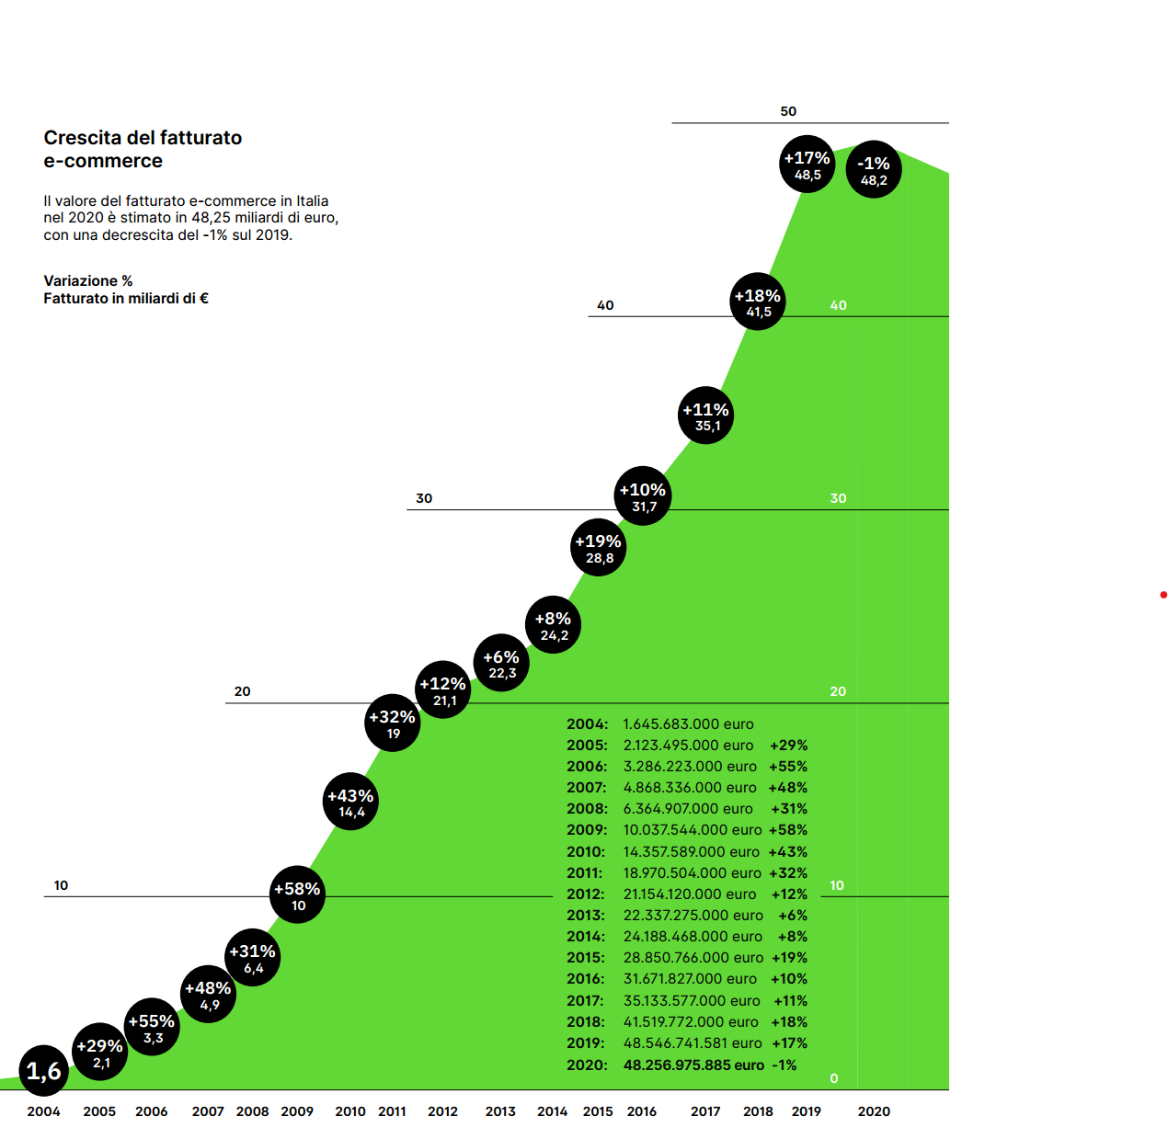
e-commerce en Italie
48 milliards € en 2022
+8% estimés en 2023, soit 52 milliards €
sources :
E-commerce in Italia 2021 (Casaleggio Associati Pensare Digitale),
E-commerce in italia: nel 2022 rallenta la crescita degli acquisti… (osservatori.net, digital innovation)
Notes:
Quelques chiffres au sujet de l’e-commerce en Italie pour se mettre dans le contexte :
On peut voir sur le graphique l’évolution du e-commerce en italie ces 20 dernières années
Ce qui est flagrant, c’est que ça ne cesse d’augmenter, pour atteindre un chiffre d’affaires total de 48 milliards d’€ en 2022,
avec une perspective d’évolution de +8% en 2023, soit environs 52 milliards d’€.
Vous vous demandez sans-doute pourquoi il y a eu un léger déclin pendant la période covid.
Alors, assez rapidement, les chiffres du premier trimestre 2021 étaient particulièrement excellents à cause des restrictions sanitaires, puis il y a eu un retour à la normale.
Ensuite, les produits fabriqués en Chine (ce qui représente une part non négligeable) n’arrivaient plus jusqu’aux entrepots européens
car les usines étaient à l’arrêt à cause de la stratégie zéro covid du président chinois Xi Jinping.

Slide 4
Quelques chiffres
90% des personnes majeures achètent via leur smartphone
90% des achats se font sur les marketplace suivants :
Amazon
eBay
Zalando
380 000 boutiques irl ont fait faillite et seulement 85 000 ont ouvert en 2022
Principal PROBLÈME des commerces pour faire face à l’évolution du marché :
pas les bons outils pour concurrencer les grands du secteur
SOLUTION :
une application innovante et pratique avec un fort effet waouh
sources :
E-commerce in Italia 2021 (Casaleggio Associati Pensare Digitale),
E-commerce in italia: nel 2022 rallenta la crescita degli acquisti… (osservatori.net, digital innovation)
Notes:
Toujours concernant ce marché italien de l’e-commerce :
90% des personnes majeures achètent via leur smartphone
mais 90% des achats se font sur les marketplace suivants :
Amazon
eBay
et Zalando
pendant ce temps, 380 000 boutiques physiques ont disparu
tandis que seulement 85000 ont ouvert
Le principal problème des commerces pour faire face à l’évolution du marché est qu’il n’ont pas les bons outils pour concurrencer les géants du secteur
Et c’est là qu’intervient notre application de recommandation de vêtement

Slide 5
Objectif et Gains
Proposer un service innovant aux clients qui fasse parler de lui
Guider les clients dans leurs choix
Provoquer l’acte d’achat
Objectifs :
Gains :
Augmentation de la notoriété
+51 millions d’€ la première année d’exploitation (avec une captation de 0.1% du marché)
Notes:
Notre application a donc pour objectif de proposer un service innovant aux clients, et qui fasse parler de lui
Ce service permettra de guider les clients dans leur choix et de provoquer plus facilement l’acte d’achat
ça entraînera automatiquement une forte augmentation de la notoriété de l’entreprise,
et donc un bénéfice estimé de 51 millions d’€ la première année, si on se base sur une captation de
seulement 0.1% du marché la première année

Slide 6
Phases du projet
Cadrage
Conception
Développement
Tests & Recettes
MEP & Maintenance
Lancement
Définition des enjeux
Formalisation des grandes lignes
Réalisation du projet
Garantir qualité et fiabilité
Mise à disposition des clients
Phase d’exploitation
vision d’entreprise
Vision produit
Analyse marché et tendances
Analyse cible client
Analyse concurrence
Objectifs et gains
Priorisation des fonctionnalités
Architecture (matérielle et logicielle)
Equipe projet
Budget prévisionnel
Analyse des risques
Réglementation
Sprint / review
Mise en oeuvre des développements
Algorithmes IA
Optimisation graphique
Recettage et validation
Réajustement en continu (qualité / Coût / délai )
Déploiement
Publication sur les stores
Maintenance
Campagne de communication
Analyse retour client
Tâches
Expression des besoins
Backlog des fonctionnalités
Budget
Fonctionnalités
Incrément de sprint
prototypes
Application fonctionnelle
Documentation
Dashboard ICP
Mise à jour roadmap
Livrables
Go
No Go
Notes:
Je vous ai fait ici un résumé détaillé des différentes phases du projet;
On a dans l’ordre :
la phase de cadrage qui consiste en une définition des enjeux :
On a réfléchi à la vision d’entreprise, la vision produit, analysé le marché, les tendances, la cible et la concurrence. Ce qui a abouti à une expression des besoins
la deuxième phase est la phase de conception, où on a formalisé les grandes lignes : - les objectifs, les gains, on a priorisé les fonctionnalités, on a défini l’architecture matérielle et logicielle, on a défini comment sera composée l’équipe projet, on a également défini le budget prévisionnel, on a analysé les risques et comment les emêcher, les atténuer ou y faire face le cas échéant, et bien sûr on s’est également penchés sur la réglementation pour ne pas avoir de problème de ce côté-là. Donc on a produit un backlog de toutes les fonctionnalités où nous avons estimé la complexité des différentes fonctionnalité et leur priorisation, on a produit également une estimation prévisionnelle du budget, et un plan de mitigation des risques. On en est là, et c’est pour ça que je suis ici devant vous : j’espère que vous donniez le Go pour la suite de l’aventure.
Nous pourrons ensuite passer à la phase de développement où nous pourrons réaliser ce projet en mode AGILE car c’est ce qui est le plus adapté dans le cas présent. j’y reviendrai
les phases suivantes seront les tests et recettes à la fin de chaque sprint
puis la mise en production
et il sera enfin temps de de démarrer l’exploitation, avec une bonne campagne de communication, et c’est aussi à ce moment que nous pourrons analyser les retours clients afin d’améliorer encore le produit

Slide 7
Backlog des principales fonctionnalités
Priorité | Fonctionnalité | En tant que… | Je veux… | Afin de… | Pondération / complexité | Données /outils nécessaires
Haute | uploader une photo | utilisateur | uploader une photo existante dans mon smartphone vers l'application | envoyer la photo à l'application | 3 | accès gallerie photo de l'utilisateur, base de données de l'application (voir https://developer.android.com/training/data-storage/app-specific )
Très haute | reconnaître les vêtements sur une photo | algorithme | reconnaître les vêtements et récupérer leur description / leur références | trouver des vêtements similaires | 9 | photos que l'utilisateur a prises, stockées dans notre base de données. Base de données sur les vêtements (voir https://github.com/Dogacel/Kalas-Iris )
Très haute | recommandations de vêtements | algorithme | avoir des suggestions de vêtements similaires à ceux que je porte sur la photo | proposer une liste de vêtements correspondant aux goûts de l'utilisateur | 8 | caractéristiques/références des vêtements que l'utilisateur porte sur la photo, base de données sur les vêtements (voir https://keras.io/examples/structured_data/collaborative_filtering_movielens/ et https://towardsdatascience.com/a-complete-guide-to-recommender-system-tutorial-with-sklearn-surprise-keras-recommender-5e52e8ceace1 )
Faible | Transfert des vêtements recommandés sur la photo du client | Algorithme | Visualiser les vêtements recommandés sur moi | d'avoir un aperçu de mon nouveau look | 8 | Photo client, base de données des vêtements que l'on vend http://gvv.mpi-inf.mpg.de/projects/NHRR/data/1415.pdf https://github.com/rubelchowdhury20/Neural-Re-Rendering-of-Humans-from-a-Single-Image https://www.youtube.com/watch?v=E7fGsSNKMc4
Haute | ajout au panier | utilisateur | commander des vêtements recommandés | les acheter | 2 | base de données de l'application (voir https://github.com/wszlosek/Fashion-store )
Haute | validation de la commande | utilisateur | payer et valider ma commande | les recevoir chez moi | 3 | base de données de l'application
Notes:
Passons au backlog !
Je n’ai pas pu mettre tout le backlog ici, alors je me suis concentré sur les fonctionnalités les plus parlantes.
Vous pourrez consulter le backlog détaillé dans le fichier excel que je vous ai fait parvenir
Donc en fait, le principe de base de cette application c’est que le client uploade une photo,
ensuite nous avons une IA qui va être capable de reconnaître des vêtements sur la photo,
puis un algorithme de recommandation va suggérer à l’utilisateur des vêtements similaires à ceux qu’il porte sur la photo
Ensuite, on a une fonctionnalité qui viendra dans un deuxième temps, bien que ce soit ma préférée.
En fait, je faisais des recherches et je suis tombé sur un papier, avec le code associé, intitulé Neural Re-Rendering of Humans from a
Single Image. Dans ce papier, on nous montre comment on peut transférer des vêtements sur une photo, et même changer la pose de la personne sur la photo. Alors je me suis dit “l’utilisateur prend une photo, il l’uploade avec l’application, et non seulement on lui propose des vêtements susceptibles de lui plaire, mais en plus il pourra voir directement ce que donnent ces vêtements sur lui… Et on a tous les éléments pour développer ça ! Avec un tel outil, on a de quoi passer son temps à essayer de nouvelles tenues. Et si on implémente ensuite un système de partage et d’évaluation entre les utilisateurs, il y a moyen d’avoir un fort taux de rétention J’ai rajouté aussi sur la diapo l’ajout au panier et la validation de la commande, car c’est bien sur le but final, et ce que va permettre d’améliorer l’application : l’achat de vêtements. Pour toutes les user stories, j’ai mis les données et outils nécessaires. L’application est innovante, mais toutes les fonctionnalités sont parfaitement réalisables

Slide 8
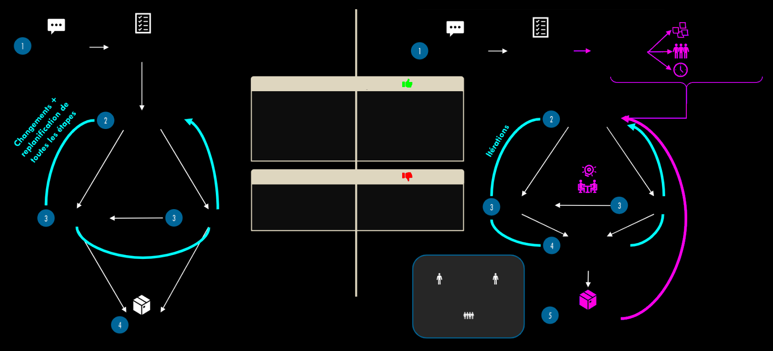
APPROCHE CLASSIQUE vs. AGILE SCRUM
Approche CLASSIQUE
Approche AGILE SCRUM
Sprint
planning
Découpage en lots
User Stories
Naissance d’un besoin
Opportunité
Liste besoins / ressources
Naissance d’un besoin
Opportunité
Liste besoins / ressources
Equipe (5-9p)
Temps (2 - 4 sem)
Utilisation optimale
Projet précis / séquentiel
Recueil des besoins précis
Cahier des charges précis et détaillé
Projet évolutif / incrémental
Livraison rapide
Réactivité aux imprévus
Détection rapide des risques durant le projet
Planification
Planification
RH, risques, planning
Daily Scrum:
fait/ à faire/
obstacles
Inconvénients
Rigidité empêchant les modifications
Risques détectés tardivement
Planification peu précise
Budgétisation difficile
Contrôle
Réalisation
Contrôle
Réalisation
Avancement,
changement
Rétrospective
On revoit les points pour le prochain planning
Fin de sprint
Incrément
(livraison partielle)
Product owner
Attentes client
Scrum master
Gestion projet
Clôture
Team
Réalisation
Sprint review
Feedback client
Notes:
Maintenant, j’aimerais vous parler de l’approche AGILE SCRUM.
Pour bien voir ce que ça apporte, nous allons la comparer aux approches classiques.
La méthode de développement traditionnel en cascade ( WATERFALL ou cycle en V) consiste à passer par une liste d’étapes prédéfinies de façon séquentielle. L’avantage de cette méthode est que l’intégralité du projet est définie et plannifié dès le départ, et par conséquent que le budget global est connu. L’analyse des besoins du client est naturellement toujours la première étape de la méthode de gestion waterfall. Viennent ensuite la rédaction des spécifications fonctionnelles, la construction du budget et la planification des développements. Le processus de développement peut alors débuter avec la création d’une première fonctionnalité, sa validation et/ou son éventuelle correction, puis sa maintenance. Cet enchaînement d’étapes recommence alors séquentiellement, jusqu’à ce que toutes les fonctionnalités demandées par le client aient été réalisées. LE GROS INCONVENIENT de cette méthode est sa rigidité qui empêche les modifications et ne permet de détecter les risques que tardivement Si la méthode de gestion de projet waterfall nous paraît si logique est naturelle, c’est que nous l’utilisons tous les jours. Elle nous permet de planifier nos congés, des voyages ou encore des loisirs, de construire un fichier Excel correspond à un besoin…
En revanche, dans la gestion d’un projet, elle devient rapidement inadaptée. Avec une méthode agile, l’approche va être différente. Comme nous l’avons vu, l’inconvénient d’une planification complète comme celle faite dans le cadre d’une gestion de projet waterfall, c’est qu’elle ne laisse aucune place à l’imprévu. Si la demande du client est modifiée, ou que les conditions de réalisation changent (départ d’une personne de l’équipe projet par exemple), toute l’organisation doit être revue et risque d’engendrer des dépassements budgétaires et des retards de livraison.
Une démarche agile comme la méthodologie scrum va permettre d’apporter de la souplesse par rapport à une gestion de projet waterfall. Le projet va lui-même être découpé en étapes (pouvant chacune représenter un petit projet) aboutissant à la réalisation d’une fonctionnalité. L’objectif fixé, au lieu d’être à long terme, va au contraire devoir être réalisé dans un délai beaucoup plus court. La suite du projet sera ainsi planifiée en fonction de la réalisation précédente.
A chaque étape, il y a une livraison testée. Si le test est concluant, on passe à la fonctionnalité suivante, sinon, on corrige. De cette façon, les développements déjà effectués seront validés à chaque étape et les nouveaux objectifs fixés en fonction des demandes et des ressources disponibles. L’approche est donc beaucoup plus souple puisqu’il est beaucoup plus facile de s’adapter aux changements, qu’il s’agisse des demandes client ou de l’équipe qui évoluent.
Adopter une méthode agile comme scrum plutôt qu’une gestion de projet waterfall va apporter de la souplesse, qui est notamment nécessaire pour prendre en compte la complexité croissante des applications demandées. Les tests en continu et les objectifs courts vont améliorer la qualité finale et augmenter la productivité de l’équipe. Au final, le projet prendra moins de temps, et son budget sera mieux contrôlé.

Slide 9
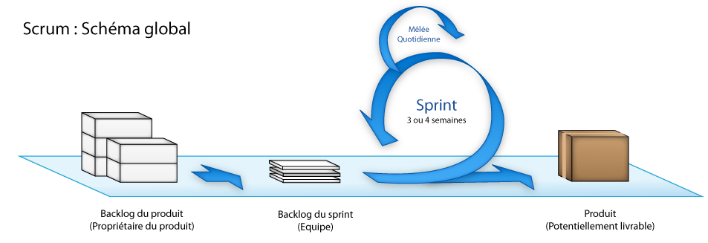






Méthodologie AGILE SCRUM
+Fonctionnalités
Meilleure collaboration et communication entre métiers
Démarche plus opérationnelle et flexible, permettant un feedback client rapide
Phases itératives permettant un livraison rapide sur le marché d’un produit fonctionnel
Responsabilisation des équipes de réalisation et grande autonomie
Adaptation aux priorités et budgets du groupe
Notes:
Pour finir avec les explications sur la méthodologie AGILE SCRUM : On a le backlog du produit qui est découpé en petites parties, une pour chaque sprint (un sprint, c’est une période de développement qui peut être de 3 ou 4 semaines), pendant ces 4 semaines, le Scrum master anime une réunion quotidienne pour veiller au bon déroulement du projet, et avoir des retours des équipes en temps réel, et à la fin de chaque sprint, on a un produit qui est potentiellement livrable, avec de nouvelles fonctionnalités.
Les avantages sont :
une meilleure collaboration et communication entre les métiers
une démarche plus opérationnelle et flexible qui permet un feedback client rapide puisqu’il peut voir ce que donne le produit à chaque fin de sprint et faire des retours
ça responsabilise les équipes de réalisation et améliore leur autonomie
et enfin ça permet de s’adapter aux priorités et budgets du groupe

Slide 10
Equipe projet
Scrum Master
Veille au bon déroulement du projet
Pilote - suit - met en oeuvre - anime
Product Owner
Représente le client
Décide - arbitre - pilote
Data Scientist
Développeur Backend
Développeur Android
UX/UI Designer
QA Analyst
Données
Modélisation
Algorithme
Intégration Azure
Base de données
Réalisation appli mobile
Identité visuelle
Ergonomie
Tests et recette
Notes:
Donc l’équipe sera composée d’un Scrum master qui veille au bon déroulement du projet.C’est lui qui pilote, suit, met en oeuvre et anime
Ensuite, nous avons le product owner qui représente le client. Il pilote aussi, mais surtout, c’est lui qui décide et arbitre
Nous aurons un Data Scientist qui aura à sa charge la partie intelligence artificielle Un développeur backend qui aura à sa charge tout ce qui concerne la Base de donnée et Intégration sur Azure
Un développeur Android (Java ou Kotlin) qui réalisera l’application mobile
l’UX/UI designer qui s’occupera de l’identité visuelle et de l’ergonomie de l’application
Et un QA analyst qui s’occupera des tests et recettes des fonctionnalité (pour ceux qui ne sauraient pas ce qu’est la recette en développement, il s’agit de l’étape où on s’assure que tout est en conformité aux maquettes, aux styles et à l'ergonomie. On vérifie tous les points et on recherche les bugs et les imperfections pour voir ce qu’il y aura à corriger

Slide 11
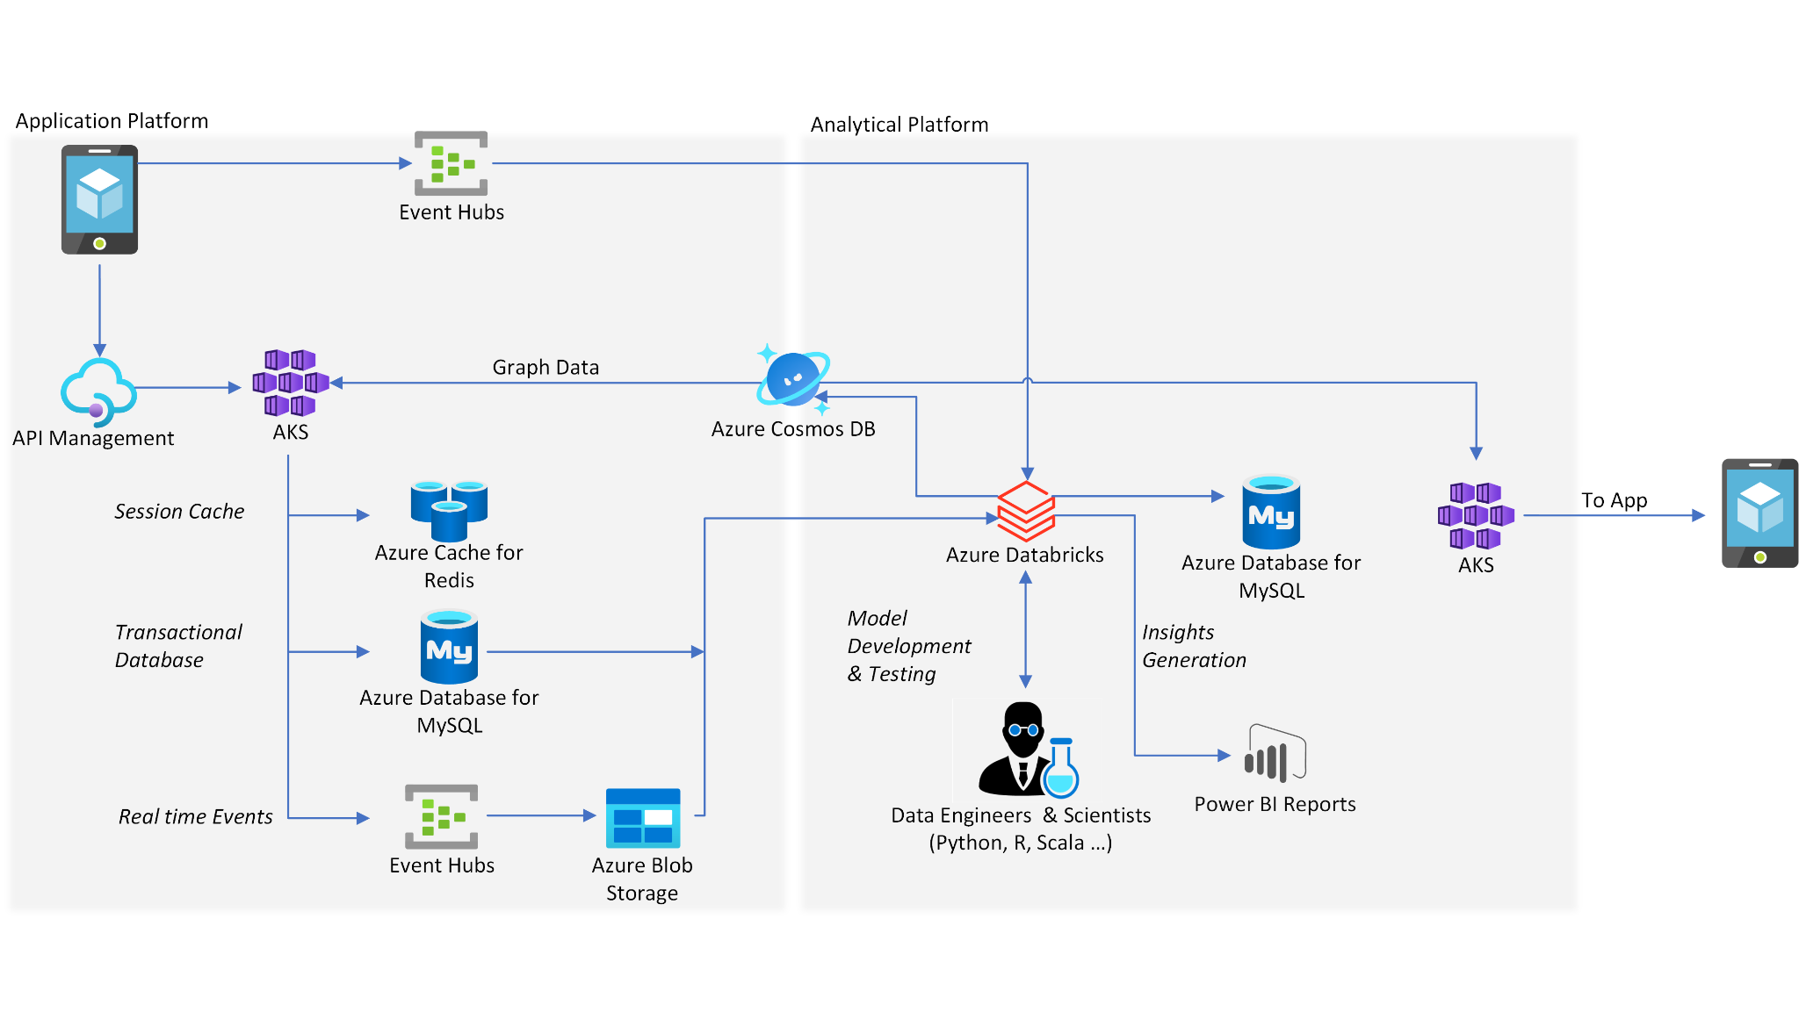
Architecture type
Notes:
Passons maintenant à l’architecture logicielle
donc on a notre application mobile qui interragit d’un côté via une API vers le conteneur de notre serveur sur le cloud (AKS pour Azure Kubernetes Service)
Notre partie serveur va interagir avec les différentes bases de données
Et on a également la partie analytique qui va recueillir tous les évènements de l’application avec EventHUB, ce qui servira au data analyst, d’une part à analyser le comportement des utilisateurs et à faire des rapports statistiques (par exemple à destination du marketing), mais aussi à améliorer continuellemnt les modèles d’IA utilisés pour l’application

Slide 12
Coûts équipe
Ressources techniques | Salaire annuel minimum | Salaire annuel maximum | Taux horaire médian | Volume horaire (%) | Coût estimé
Développeur backend | 45 000€ | 74 250,00€ | 28,71€ | 100% | 30 145,50€
Développeur Application Mobile | 34 000€ | 55 000€ | 21,43€ | 100% | 22 501,50€
UX/UI Designer | 35 625€ | 57 883€ | 22,86€ | 50% | 12 001,50€
Data Scientist | 39 572€ | 71 128€ | 25,92€ | 100% | 27 216,00€
Product Owner | 40 000€ | 62 500€ | 25,91€ | 100% | 27 205,50€
Scrum master | 40 000€ | 62 500€ | 25,64€ | 50% | 13 461,00€
QA analyst | 39 000€ | 74 100€ | 25,55€ | 100% | 26 827,50€
 |  |  |  |  | 159 358,50€
Durée du développement estimé : 7 mois
Notes:
Passons maintenant à la question des coûts, car comme vous le savez, pour gagner beaucoup d’argent, il faut commencer par investir
Pour les salaires de l’équipe, on a un cût estimé de 160 000 € sur toute la durée du développement

Slide 13
Budget infrastructure
Services | Unité de mesure | Coût mensuel | Coûts estimés
Azure machine Learning | Calcul haute performance | 2 846,54€ | 19 925,78€
Azure App service | Formule Premium | 183€ | 1 284€
Azure Databricks | Prix forfaitaire + Unité Databricks | 417€ | 2 918€
Base de données Azure Pour MySQL | Prix forfaitaire - Autoscaling | 532,50€ | 3 727,50€
Azure Cosmos DB | Prix forfaitaire - Autoscaling | 2 731€ | 19 114€
Azure Kubernetes | Cluster haute performance | 625€ | 4 372€
 | Total | 7 334,43€ | 51 341,01€
Notes:
Et pour l’infrastructure, on a un coût de 51 000 € sur la durée du développement, puis un coût d’exploitation de 7334€ par mois

Slide 14
Total
développement (7 mois) : 210700€
exploitation (1 mois) : 20600€
Coûts :
Bénéfice :
1ère année d’exploitation 51000000€
+8% par an
Notes:
Si on résume, on a un coût pour le développement de 201 700€, puis un coût d’exploitation mensuelle de 20 600€ (soit 247 200€/an)
Et si on vise petit pour commencer, avec une captation de 0.1% du marché de l’e-commerce en Italie, et qu’on déduit les coûts de développement, puis les coûts d’exploitation, ça nous fait tout de même un bénéfice de 51 millions d’€ Est-ce que vous voulez gagner de l’argent ?

Slide 15
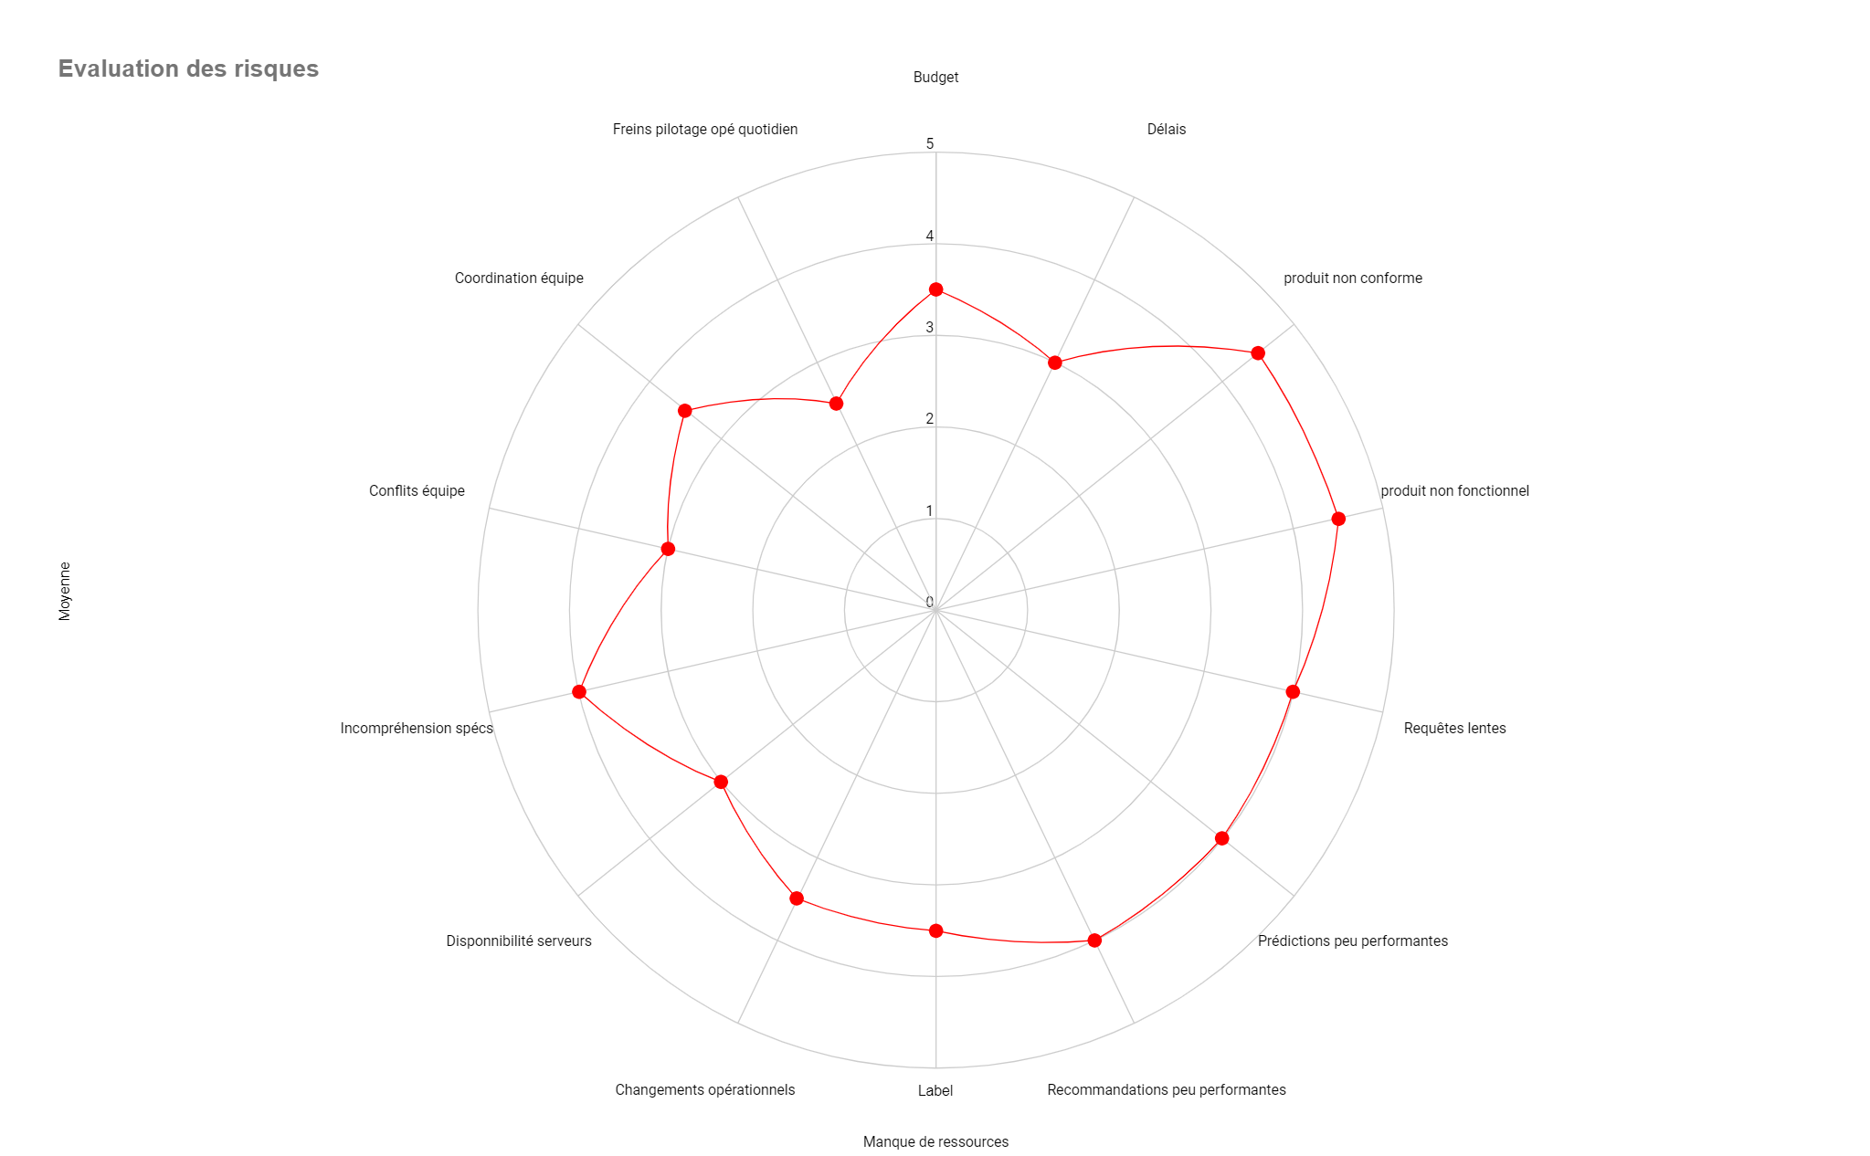
Evaluation des risques
Budget
Freins pilotage opé quotidien
Délais
Coordination équipe
Produit non-conforme
Conflits équipe
Produit non-fonctionnel
Requêtes lentes
Incompréhension specs
Disponibilité serveurs
Prédictions peu performantes
Changements opérationnels
Manque de ressources
Recommandations peu performantes
Notes:
Alors bien sûr, toute aventure comporte des risques, et il est important de bien les identifier, et de mettre en place des stratégies pour les empêcher ou les atténuer si on ne peut pas les empêcher. ça permet de limiter les risques au maximum et d’avancer sereinement dans le développement. Vous pourrez voir ça plus en détail dans le plan de mitigation des risques que je vous ai fait parvenir.
Donc pour chaque risque identifié, vous pouvez voir ici leur criticité

Slide 16
Plan d’action
Risques identifiés | Label | Responsable | Action prévention | Action Réparation
Dépassement du budget, impossibilité de le faire évoluer en cours de projet | Budget | Product owner | - Tableau de bord du budget - Prévoir une enveloppe supplémentaire pour les dépassements éventuels | - réévaluer la priorité des fonctionnalités - évolution du budget
Dépassement des délais de développement | Délais | Scrum Master | - Gestion agile, - ré-évaluations fréquentes, - mise en place d'un planning strict en début de projet, - Point quotidien avec l'équipe et le Scrum Master - Time boxing avec un court debrief à la fin - mettre en évidence les échéances côté prestataire et côté commanditaire, - inclure les rappels sur les échéances dans les réunions hebdomadaires, - mettre à jour et transmettre la nouvelle version du planning à l'ensemble de l'équipe projet à chaque modification | réévaluer la priorité des fonctionnalités
Réalisation d'un produit ne correspondant pas aux attentes et aux besoins | produit non conforme | Product Owner | - Etablissement d'un périmètre fonctionnel en tout début de projet, avec un focus sur le MVP dans un premier temps | - Consigner les nouveaux besoins et planifier une V2
Réalisation d'un produit non fonctionnel | produit non fonctionnel | Product Owner | - Ecrire suffisamment de tests unitaires pour avoir une bonne couverture du code - Utiliser Github Actions pour que les tests unitaires soient lancés à chaque push - Sur Github, créer des branches de développement, une branche de validation et une branche de prod | - refaire un sprint
Faibles performances de l'application (requêtes) | Requêtes lentes | Product Owner | - Evaluer régulièrement les temps de réponse du serveur dans Azure Application Insights (ou Amazon Cloudwatch Application Insights) - Utiliser une solution d'analyse des performances des bases de données (SolarWinds Database Performance Analyzer, Paessler PRTG Network Monitor...) et surveiller en particulier les indicateurs de performance suivant: requêtes, problèmes de capacité (problèmes DB liées au matériel : processeur, disques, configuration, manque de mémoire...), conflits entre les utilisateurs, problèmes de configuration. Mettre en place un suivi de la disponibilité et de la consommation des ressources, une mesure du débit, un suivi et une analyse des requêtes coûteuses, une surveillance des changements apportés à la base de donnée, une surveillance des jouirnaux de base de données et une surveillance des données historiques - Mise à l'échelle automatique de la base de données (voir https://www.sqlshack.com/azure-automation-automatic-scaling-azure-sql-databases-based-on-cpu-usage-threshold/ ) | - optimiser les requêtes - Améliorer les index - Augmenter le volume de mémoire - Examiner les accès
Notes:
Et comme je suis prévoyant, pour chaque risque, j’ai expliqué ce qu’il faut faire en prévention et en réparation. Comme ça on est couvert au maximum contre les aléas
Par exemple, on peut voir qu’est-ce qu’il faut faire pour éviter que l’application soit lente, etc. Je ne vais pas détailler ici, mais je serai ravi d’en discuter avec vous

Slide 17
Enjeux légaux (RGPD)
Le RGPD encadre le traitement des données personnelles sur le territoire de l’union européenne
Finalité
On ne peut enregistrer et utiliser des informations sur des personnes physiques que dans un but bien précis, légal et légitime
Proportionnalité et pertinence
Les informations enregistrées doivent être pertinentes et strictement nécessaires au regard de la finalité de l’application
Principes
Durée de conservation limitée
Une durée de conservation précise doit être fixée, en fonction du type d’information enregistrée et de la finalité de l’application
Sécurité et confidentialité
Nous devons garantir la sécurité et la confidentialité des informations que l’on détient. Seules les personnes autorisées doivent avoir accès à ces informations
Données personnelles
Nom, prénom, email, adresse postale, photos, données bancaires, historique d’achat, données de navigation
Notes:
Je vais maintenant vous parler des enjeux légaux Le RGPD encadre le traitement des données personnelles sur le territoire de L’Union Européenne Dans ce RGPD, il y a :
le principe de finalité : On ne peut enregistrer et utiliser des informations sur des personnes physiques que dans un but bien précis, légal et légitime
le principe de proportionnalité et pertinence : Les informations enregistrées doivent être pertinentes et strictement nécessaires au regard de la finalité de l’application
le principe de durée de conservation limitée : Une durée de conservation précise doit être fixée, en fonction du type d’information enregistrée et de la finalité de l’application
le principe de sécurité et confidentialité : Nous devons garantir la sécurité et la confidentialité des informations que l’on détient. Seules les personnes autorisées doivent avoir accès à ces informations
Nous devons veiller à être en conformité avec ces principes compte tenu de la nature des données que nous utiliserons et stockerons

Slide 18
Enjeux éthiques : Biais possibles
Collecte et traitement des données
Biais de fréquence : données non représentatives
Biais d’échantillonnage : sélection non aléatoire
Biais de participation : données déséquilibrées
Biais survenant de données non mesurables
Apprentissage de l’algorithme
Sous-apprentissage
Sur-apprentissage
sources :
https://www.avisia.fr/news/tribune-expert/ia-attention-aux-biais-et-problemes-ethiques/
Notes:
Un autre point d’attention :
En ce qui concerne l’intelligence artificielle, les algorithmes peuvent reproduire les biais, ils ne sont jamais neutres, car ils s’appuient sur des bases de données d’apprentissage
ET Les données peuvent être biaisées
On distingue 2 catégories de biais :
Ceux relatifs à la collecte et au traitement des données :
biais de fréquence : quand on a des données non représentatives
le biais d’échantillonage : c’est ce qui arrive quand on a une sélection qui n’est pas aléatoire
le biais de participation : si les données sont séséquilibrées
et les biais survenant de données non mesurables, qui sont caractérisés par des événements qui ne peuvent être évalués comme la relation entre des personnes, les sentiments, l’implication d’un individu dans une entreprise.
Et la deuxième catégorie de biais, ce sont les biais d’apprentissage de l’algorithme :
le sous-apprentissage : le modèle n’a pas suffisamment appris et est mauvais
le sur-apprentissage : le modèle s’adapte trop au données et n’arrive pas à extrapoler sur de nouvelles données

Slide 19
Conclusion
LANÇONS - NOUS !
Il est indispensable de s’adapter à l’évolution du marché et des habitudes de consommation pour ne pas disparaître
Avec notre application innovante, c’est la garantie d’un gain de notoriété et de chiffre d’affaires (51 millions €)
Notes:
Pour conclure, je voudrais rappeler qu’il est indispensable de s’adapter à l’évolution du marché et des habitudes de consommation pour ne pas disparaître
ET Avec notre application innovante, c’est la garantie d’un gain de notoriété et de chiffre d’affaires (51 millions €)
Donc lançons-nous !

